Slide 1
Azure Workshop
for Beginners
Azure Container Instances をつかった Web サーバ構築
この回では、コンテナ化された NGINX を Azure Container Instances で実行し、インターネットからアクセスできることを確認します。
第4回
オンライン座学 + ハンズオン
50分 + 10分 QA
2026年7月9日
講師共有 ACR の NGINX イメージを ACI で実行し、HTTP で公開します。
Notes:
HTML一次情報: スライド1「Azure Container Instances をつかった Web サーバ構築」。本文の粒度は HTML に合わせる。

Slide 2
今日のゴール
Azure Workshop for Beginners | 第4回
VM で作った Web サーバと同じ到達確認を、コンテナ実行環境で行います。ブラウザーで NGINX が表示できれば、本回の構成は完成です。
NSG
HTTP
リクエスト
コンテナイメージをpull
ブラウザ
Public IP
HTTP
レスポンス
ACI
ACR
サブネット
Virtual Network (VNet)
Notes:
HTML一次情報: スライド2「今日のゴール」。本文の粒度は HTML に合わせる。
講師メモ: 第3回の VM と第4回のコンテナ/ACI の責任分界と操作体験の違いを強調する。

Slide 3
前回の振り返り
Azure Workshop for Beginners | 第4回
第3回では、VM、ディスク、NIC、Public IP、NSG を組み合わせて、Linux VM 上の NGINX を公開しました。
HTML
NGINX
NSG
OS
HTTP
リクエスト
NIC
Disk
ブラウザ
Public IP
HTTP
レスポンス
Azure VM
サブネット
Virtual Network (VNet)
Notes:
HTML一次情報: スライド3「前回の振り返り」。本文の粒度は HTML に合わせる。

Slide 4
クラウドの責任共有モデルにおける IaaS のユーザー管理範囲
Azure Workshop for Beginners | 第4回
VM は自由度が高い一方で、OS、ミドルウェア、ネットワーク、ディスクなど、利用者が意識する管理対象も広くなります。
  オンプレミス
IaaS
CaaS
  PaaS/FaaS
アプリケーション
アプリケーション
アプリケーション
ユーザー
管理
アプリケーション
データ
データ
ユーザー
管理
データ
データ
ランタイム
ユーザー
管理
ランタイム
ランタイム
ミドルウエア
ミドルウエア
ミドルウエア
ゲスト OS
ゲスト OS
ゲスト OS/コンテナエンジン
仮想化
ホスト OS
サーバー
ベンダー管理
ベンダー管理
ベンダー管理
ストレージ
ネットワーク
IaaS は PaaS/FaaS に比べて、自由度が大きい一方、OS やミドルウェアなどは自分で管理する必要がある。自由度と省力化のバランスをかんがえて採用するサービスを決定する
Notes:
HTML一次情報: スライド4「VM で管理したもの」。本文の粒度は HTML に合わせる。

Slide 5
コンテナとは
Azure Workshop for Beginners | 第4回
オープンスタンダード (Open Container Initiative) 準拠のアプリのパッケージ化、および実行環境
VM よりはるかに軽量かつ効率的にアプリ実行
(PC上アプリ起動 vs アプリ専用PC (VM) 起動）
コンテナ
仮想マシン
Container
Container
VM
VM
ハードウェア仮想化
OSごとフルスタックを起動
スケール単位は
仮想マシン (VM)
ハイパーバイザーにより
仕様は異なる
OS 標準の空間分離機能を利用
プロセスのようにコンテナを起動
スケール単位は アプリ (コンテナ)
オープンスタンダードで高いポータビリティ
App
App
App
App
App
App
OS
OS
OS
ドライバー
ドライバー
ドライバー
ハイパーバイザー
アプリに必要な要素だけをパッケージ化し、
いつでもどこでもすぐ
起動できるようにしたもの
ドライバー
Notes:
HTML一次情報: スライド5「コンテナで考え方を変える」。本文の粒度は HTML に合わせる。

Slide 6

コンテナのライフサイクル
Azure Workshop for Beginners | 第4回
実行
開発・作成
コンテナ実行環境があればどこでも
コンテナを実行可能
環境移行もスムーズ
（開発->ステージング->本番など）
ハイブリッド化・マルチクラウド化も容易
コンテナ定義ファイルでコンテナの中身を自在にカスタマイズできるので
新規アプリだけでなくレガシーアプリもコンテナ化可能
コンテナ
オンプレミス
開発環境
クラウド
本番環境
run
run
保管・共有
run
コンテナイメージを保管しておき必要な時にすぐに取り出して
利用 (標準化・資産化)
イメージ作成
イメージ保管
build
push
Pull
コンテナ設計書
（Dockerfile）
コンテナ
イメージ
参照
pull
コンテナに
アプリをインストール
コンテナレジストリ
既存イメージ
再利用
アプリのパッケージ
イメージ利用
作成したイメージを保存
Notes:
HTML一次情報: スライド5「コンテナで考え方を変える」。本文の粒度は HTML に合わせる。

Slide 7
コンテナのメリット、コンテナで解決できること、コンテナを利用すると何が嬉しいのか
05
Azure Workshop for Beginners | 第4回
コンテナの主な特徴
コンテナで解決できる様々な課題
コンテナの可搬性
-コンテナ実行環境があればどこでもコンテナを実行可能
環境間でのバージョンの統一
複数バージョンの環境の維持コスト
コンテナの隔離性、機動力
-アプリに必要な要素だけをパッケージ化し、
いつでもどこでもすぐ起動できる
複数アプリを同一サーバで稼働させたときの競合
物理、仮想サーバ調達の手間、期間、コスト
コンテナの柔軟性
-コンテナ定義ファイルでコンテナの中身を自在にカスタマイズできる
サーバのリソースの持て余し、アプリの集約率
マルチクラウド時のクラウド間サービス差異
コンテナの保存性
-コンテナイメージを保管しておき必要な時にすぐに取り出して利用 (標準化・資産化)
・・・
5 / 47
Notes:
HTML一次情報: スライド5「コンテナで考え方を変える」。本文の粒度は HTML に合わせる。

Slide 8
コンテナーによる効率的なアプリ運用
Azure Workshop for Beginners | 第4回
既存のアプリをコンテナー化して集約
コンテナーで柔軟な (ゼロ) スケーリング
VM
VM
VM
VM
VM
VM
リソース要件
(App: 1 コア/2GiB メモリ
+ OS: 1 コア / 1GiB メモリ)
x 3
= 6 コア / 9 GiB メモリ
App
App
App
App
App
App
OS
OS
OS
OS
OS
OS
VM・アプリの起動時間は数分以上
アプリの起動完了確認に工夫が必要
スケーリングは緻密な設計が必要 (VMSS 活用・VMイメージ化, etc）
集約
Container
Container
Container
Container
Container
Container
Container
リソース要件
App: 1 コア/2GiB メモリ x 3
+ OS: 1 コア / 1GiB メモリ
= 4 コア/ 7 GiB メモリ
App
App
App
App
App
App
App
App
App
App
App
App
App
App
OS
OS
OS
フットプリントを削減し
集約による効率化
数秒でコンテナーアプリ起動
アプリの起動完了機能やスケーリング機能はコンテナー基盤に標準搭載
(Kubernetes, Azure PaaS, etc.)
Notes:
HTML一次情報: スライド5「コンテナで考え方を変える」。本文の粒度は HTML に合わせる。

Slide 9
アプリ開発者とインフラ運用者の橋渡しとしてのコンテナ
Azure Workshop for Beginners | 第4回
コンテナーでインフラとアプリを分離して基盤運用を効率化、アプリ開発・運用のセルフサービス化によるアジャイル化を実現
既存の運用
コンテナーの活用
基盤提供
インフラ運用者が基盤 (VM) を構築し
アプリ開発部門が利用
インフラ運用者がアプリごとに
基盤 (VM) を構築して運用
アプリの必要なソフト構成（OSライブラリ、
ランタイムなど）もインフラ運用者が構築
アプリに必要なリソース(CPU, メモリ,
ストレージなど）をインフラ運用者が準備
アプリ開発者はAzure リソースを
作成する権限を持たない（触らない）
アプリのスケーリングにはインフラ運用者による
基盤拡張やアプリの変更が必要
インフラ部門がコンテナー基盤 (AKSなど) を構築し、アプリ開発者がアプリをデプロイ
１つの基盤に複数のアプリ（コンテナー）を
集約して運用
アプリに必要なソフト構成をコンテナーイメージ化し、基盤と分離。アプリ開発者がコンテナーを自分でカスタマイズし保管・活用
アプリ開発者が必要リソースを定義してアプリに割り当て
アプリ開発者は直接コンテナー基盤のクライアントツール (kubectl, IDE など）を利用して操作
アプリ開発者がアプリのデプロイ構成パラメータを変更するだけでスケール可能
アプリ集約し効率化
セルフサービス化・基盤とアプリの分離
スケーラブル
Notes:
HTML一次情報: スライド5「コンテナで考え方を変える」。本文の粒度は HTML に合わせる。

Slide 10
Azure のコンテナサービスの全体像
Azure Workshop for Beginners | 第4回
コンテナ環境の主な構成要素
コンテナイメージの格納場所。
コントロールプレーンはデータプレーンに対して、レジストリからコンテナイメージを pull して実行することを指示する。
レジストリ
どのコンテナを、いつ、どのデータプレーンで、いくつ実行するかを管理する。
想定外にコンテナやデータプレーンがダウンした場合に当初の指示通りの実行状況になるように回復も試みる。
大規模なコンテナ実行環境の場合に利用する。
コントロールプレーン
コントロールプレーンの指示に従ってコンテナアプリを実行する。
コントロールプレーンがない場合は各データプレーン内のコンテナエンジンの指示に従う。
データプレーン
Notes:
HTML一次情報: スライド10「レジストリの役割」。本文の粒度は HTML に合わせる。
重要: ACR はイメージ保管場所、ACI は実行場所。共有 ACR は講師管理で、受講者の削除対象に含めない。

Slide 11
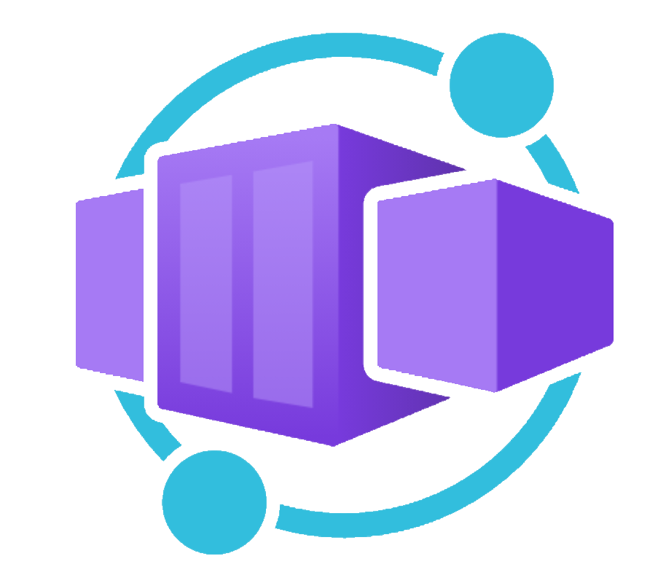

Azure のコンテナサービスの全体像
Azure Workshop for Beginners | 第4回
コンテナの構成要素に対応する Azure のサービス
本初心者講座でコンテナ用に利用するサービス
レジストリ
Container
Registry
コントロールプレーン
Kubernetes
Service
Red Hat
OpenShift
Container
Apps
データプレーン
VM
Container
Instances
App Service
(Web Apps)
Functions
Notes:
HTML一次情報: スライド10「レジストリの役割」。本文の粒度は HTML に合わせる。
重要: ACR はイメージ保管場所、ACI は実行場所。共有 ACR は講師管理で、受講者の削除対象に含めない。

Slide 12

目的に応じたコンテナホスティングサービスの選択
Azure Workshop for Beginners | 第4回
小規模・単一のコンテナなど
App Service
（Web Apps)
Container Instance
Functions
PaaS 環境でコンテナを使用して Web アプリや API をデプロイ
サーバーレスなコンテナ
言語にとらわれない
フルマネージド PaaS
イベント駆動にコードを
実行できるサーバーレスサービス
大規模・マイクロサービスなど
Container Apps
Kubernetes
Service
Red Hat OpenShift
Azure Kubernetes Service (AKS) クラスタから弾力的にバーストする
Kubernetes を使用した Linux および Windows コンテナをデプロイ
OpenShift をファーストパーティサービス
としてフルマネージドに提供し
Red Hat & Microsoftが共同でサポート
Notes:
HTML一次情報: スライド10「レジストリの役割」。本文の粒度は HTML に合わせる。
重要: ACR はイメージ保管場所、ACI は実行場所。共有 ACR は講師管理で、受講者の削除対象に含めない。

Slide 13
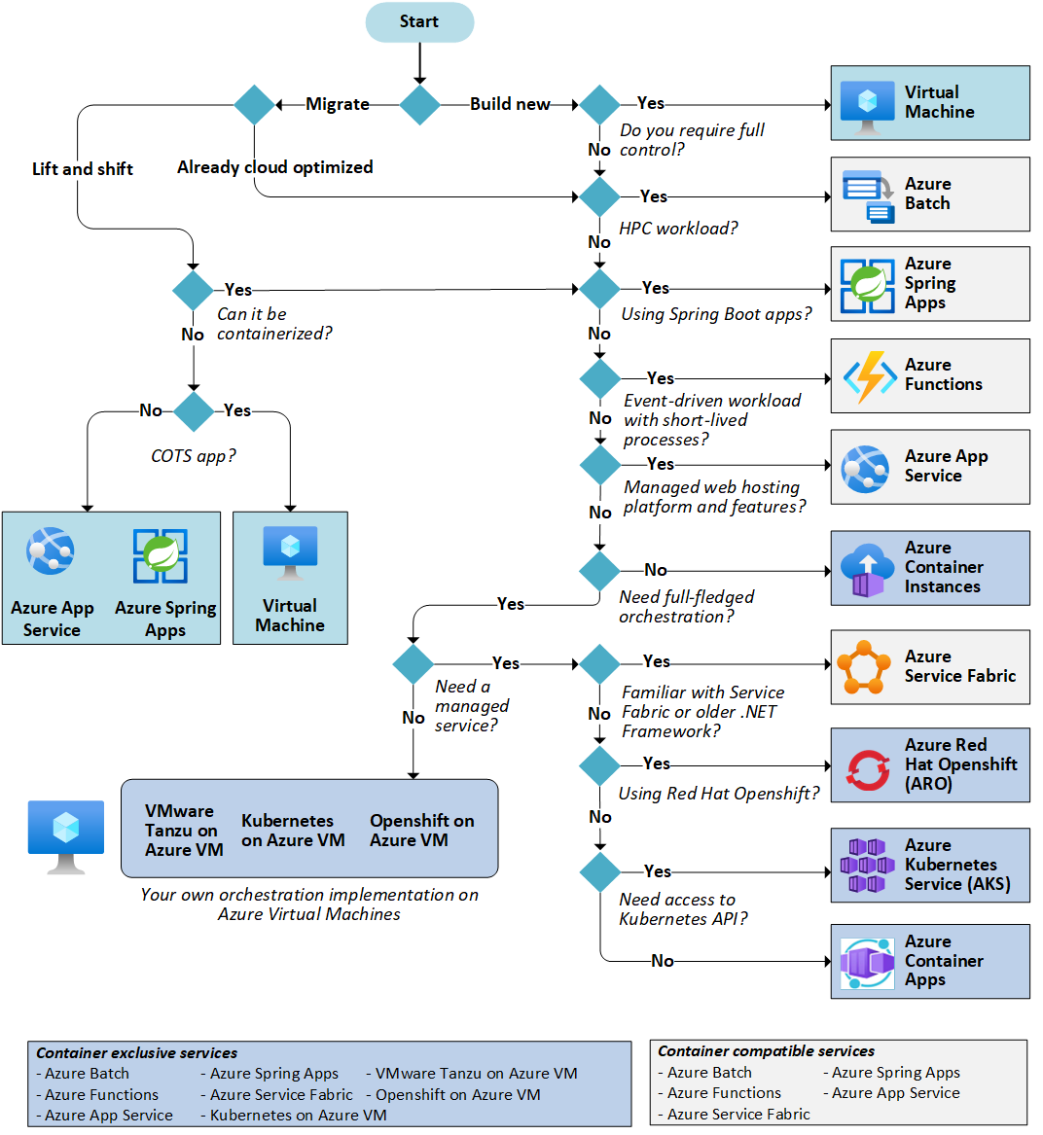

Azure の Compute サービスの決定木
Azure Workshop for Beginners | 第4回
Start
Logic apps
ローコード iPaaS
Low code integration?
サーバレスアプリ
PaaS、コンテナー単体
コンテナー単体
Kubernetes サービス
(Red Hat OpenShift)
Kubernetes サービス
単体・複数コンテナー

Slide 14
今日作るアーキテクチャ
17
Azure Workshop for Beginners | 第4回
ブラウザーから ACI の FQDN へアクセスし、ACI が共有 ACR から取得した NGINX イメージを実行してページを返します。
NSG
HTTP
リクエスト
コンテナイメージをpull
ブラウザ
Public IP
HTTP
レスポンス
ACI
ACR
今回の ACI はInternet に公開する設定で作成する。その場合、ACI は MS のマネージド VNet に作成され、ユーザーは自身で作成、管理する必要がない。
Public IP も MS マネージドで不定。
サブネット
Virtual Network (VNet)
17 / 47
Notes:
HTML一次情報: スライド17「今日作るアーキテクチャ」。本文の粒度は HTML に合わせる。
講師メモ: 第3回の VM と第4回のコンテナ/ACI の責任分界と操作体験の違いを強調する。
重要: ACR はイメージ保管場所、ACI は実行場所。共有 ACR は講師管理で、受講者の削除対象に含めない。

Slide 15
ハンズオンで使う値
18
Azure Workshop for Beginners | 第4回
名前と DNS ラベルをそろえると、50名同時でも衝突を避けやすくなります。受講者番号は自分の番号に置き換えます。
項目
値の例
注意
リソースグループ名
rg-azbeg-l04-<受講者番号>
受講者番号は講師が指定
ACI 名
aci-azbeg-l04-<受講者番号>
第4回のリソースだと分かる名前にします。
DNS name label
aci-azbeg-l04-<受講者番号>-<接尾辞>
リージョン内で一意にします。
イメージ
<共有ACR>/azbeg/nginx-l04:<タグ>
講師指定値を使います。
公開ポート
TCP 80
HTTPS は本回では扱いません。
18 / 47
Notes:
HTML一次情報: スライド18「ハンズオンで使う値」。本文の粒度は HTML に合わせる。

Slide 16
ハンズオンの流れ
19
Azure Workshop for Beginners | 第4回
リソースグループを作り、ACI に共有 ACR のイメージを指定し、FQDN で確認します。最後に受講者リソースグループを削除します。
リソースグループの作成
ACI 作成/設定
表示確認
サブスクリプション内でリソースをグルーピングする論理的な単位
ACI の作成。利用するコンテナリポジトリ、イメージの指定
ブラウザから Azure VM にアクセスし、トップページが表示されることを確認する
19 / 47
Notes:
HTML一次情報: スライド19「ハンズオンの流れ」。本文の粒度は HTML に合わせる。

Slide 17
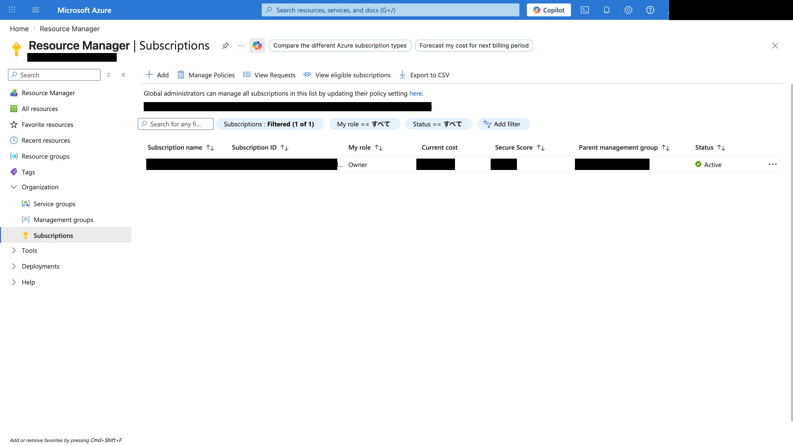
Azure Portal にサインイン
Azure Workshop for Beginners | 第4回
講師が案内したアカウントで Azure Portal に入り、対象サブスクリプションが見えることを確認します。
アクセス先: Azure Portal (https://portal.azure.com)
ログイン ID/パスワードは講師の案内を参照
確認項目
作業するサブスクリプション
個人の別アカウントで入っていないか、対象サブスクリプションが表示されているかを先に確認します。
Azure Portal で対象サブスクリプションを確認する
Notes:
HTML一次情報: スライド20「Azure Portal にサインイン」。本文の粒度は HTML に合わせる。
操作メモ: Portal 操作は Basic、Image、Networking、Review、Running 確認の順序を保つ。スクリーンショットは加工しない。

Slide 18
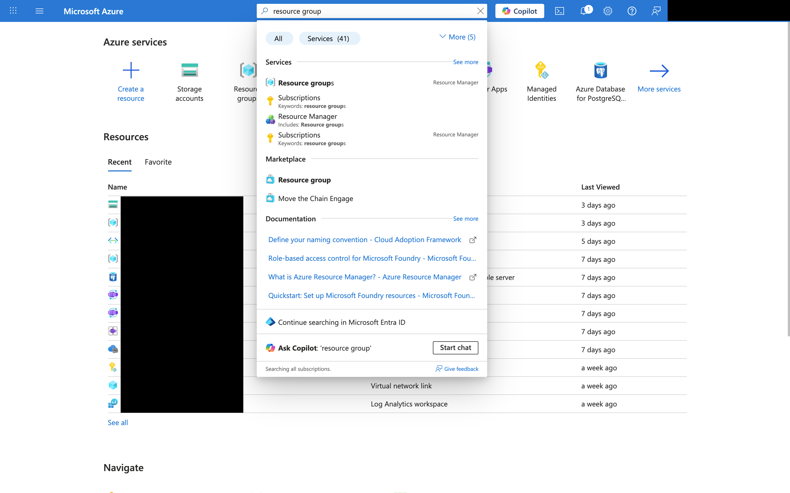
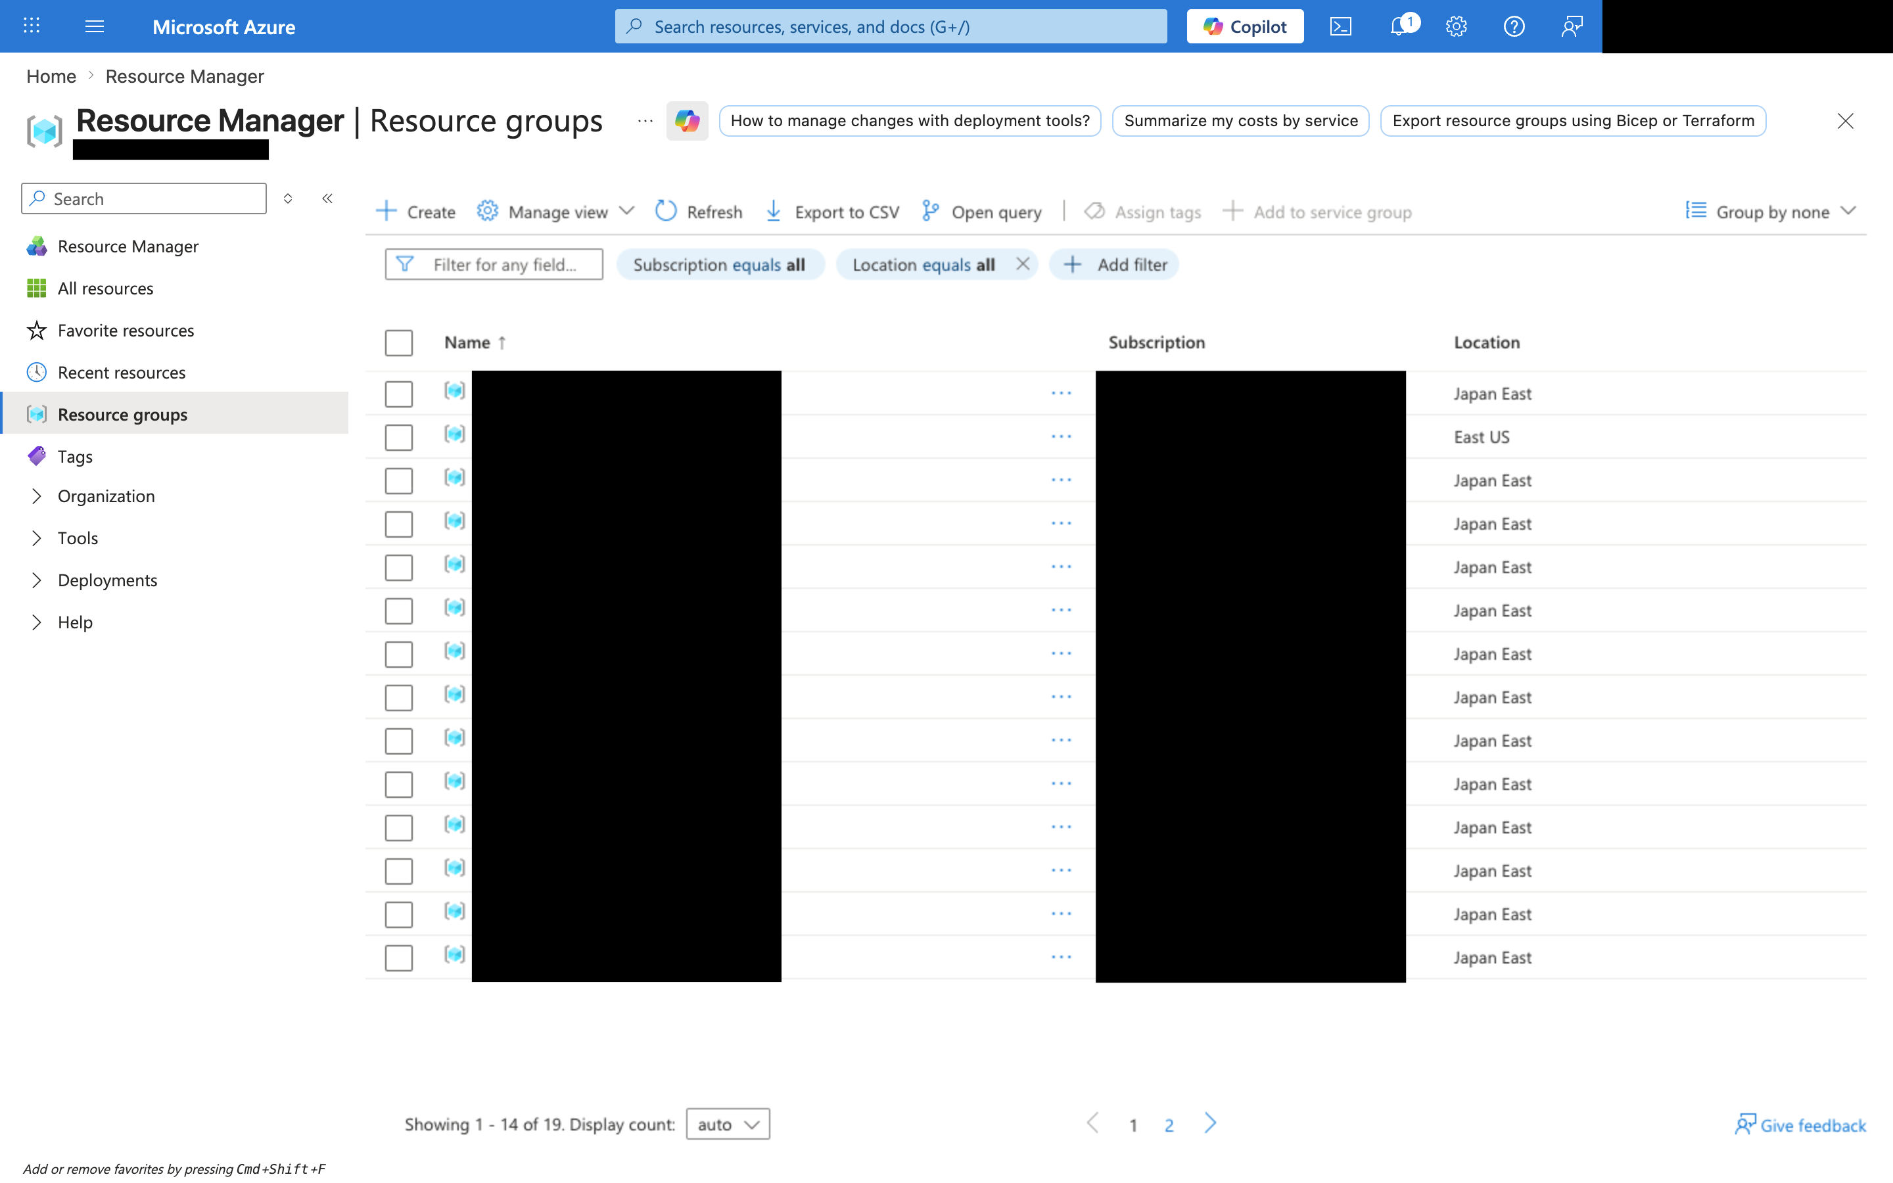
リソースグループを作成する
Azure Workshop for Beginners | 第4回
本回で作る VM、ネットワーク、ディスクをまとめる入れ物として、受講者ごとのリソースグループを作成します。
検索バーで「リソースグループ」を選択
「作成」を選択
「リソースグループ」を選択
リソースグループを作成する
Notes:
HTML一次情報: スライド17「リソースグループを作成する」。本文の粒度は HTML に合わせる。
操作メモ: スクリーンショットの順序を崩さず、Portal の実画面確認として扱う。マスク済み情報は推測しない。

Slide 19
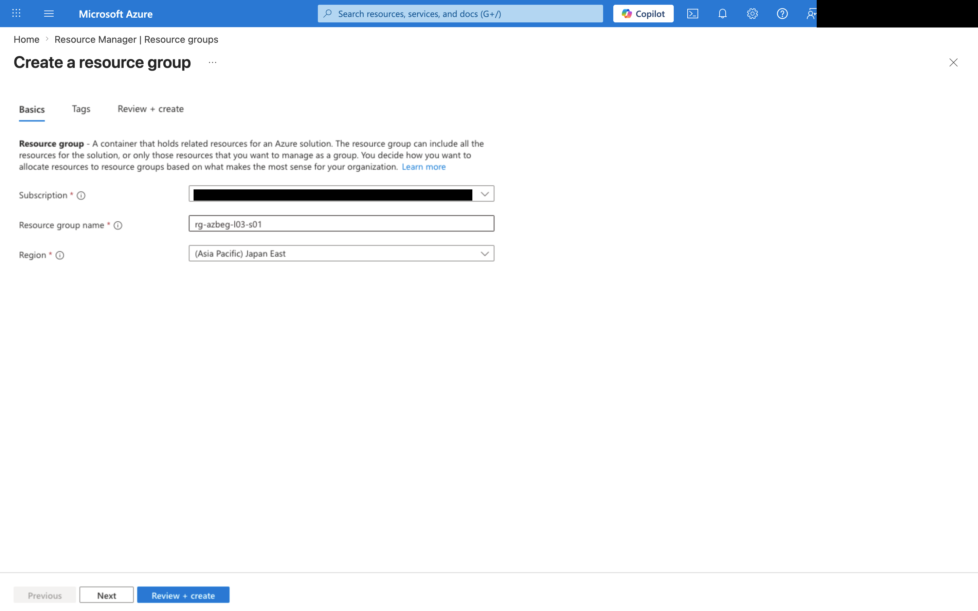
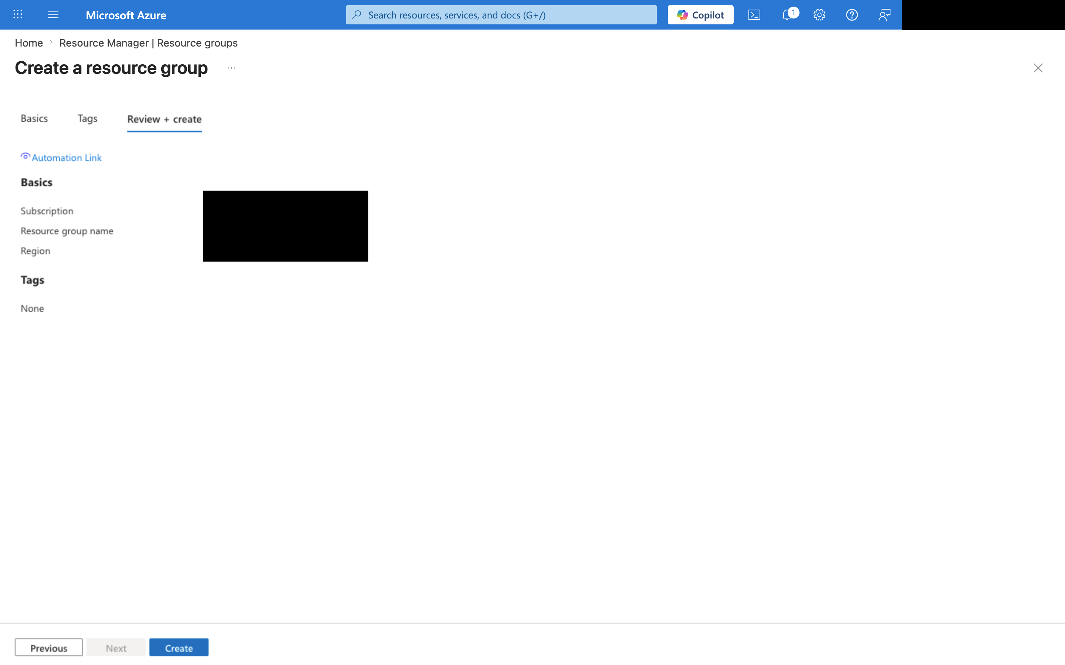
リソースグループを作成する
Azure Workshop for Beginners | 第4回
本回で作る ACI の論理的な入れ物として、受講者ごとのリソースグループを作成します。
本ワークショップで利用するサブスクリプションであることを確認
講師から指示された参加者ごとのリソースグループ名を入力
講師から指示されたリージョンを選択
作成確認画面に遷移する
作成をクリック
リソースグループを作成する
Notes:
HTML一次情報: スライド17「リソースグループを作成する」。本文の粒度は HTML に合わせる。
操作メモ: スクリーンショットの順序を崩さず、Portal の実画面確認として扱う。マスク済み情報は推測しない。

Slide 20
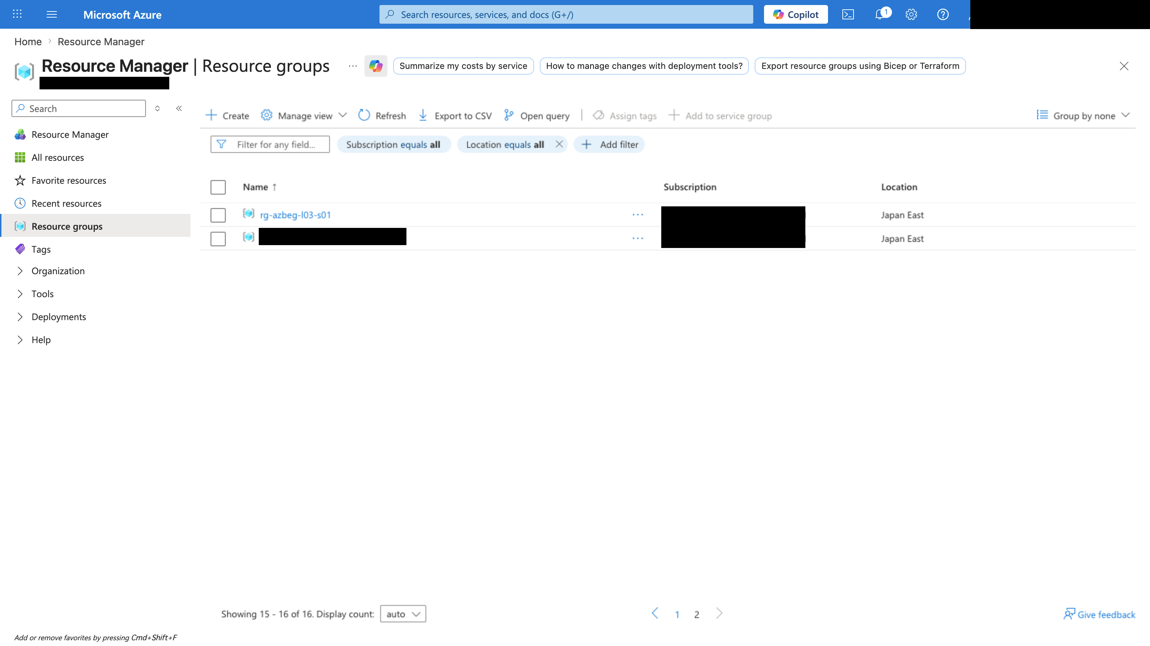
リソースグループ作成を確認する
Azure Workshop for Beginners | 第4回
作成したリソースグループの Overview を開き、場所と名前が講師指定の値になっていることを確認します。
作成してすぐにはリストに反映されないので何度かリフレッシュする
完了条件
空の入れ物ができている
指定された名所のリソースグループが作成されていることを確認する。
この時点ではまだ VM はありません。ここから VM と関連リソースを追加していきます。
作成したリソースグループを確認する
18 / 46
Notes:
HTML一次情報: スライド18「リソースグループ作成を確認する」。本文の粒度は HTML に合わせる。
操作メモ: スクリーンショットの順序を崩さず、Portal の実画面確認として扱う。マスク済み情報は推測しない。

Slide 21
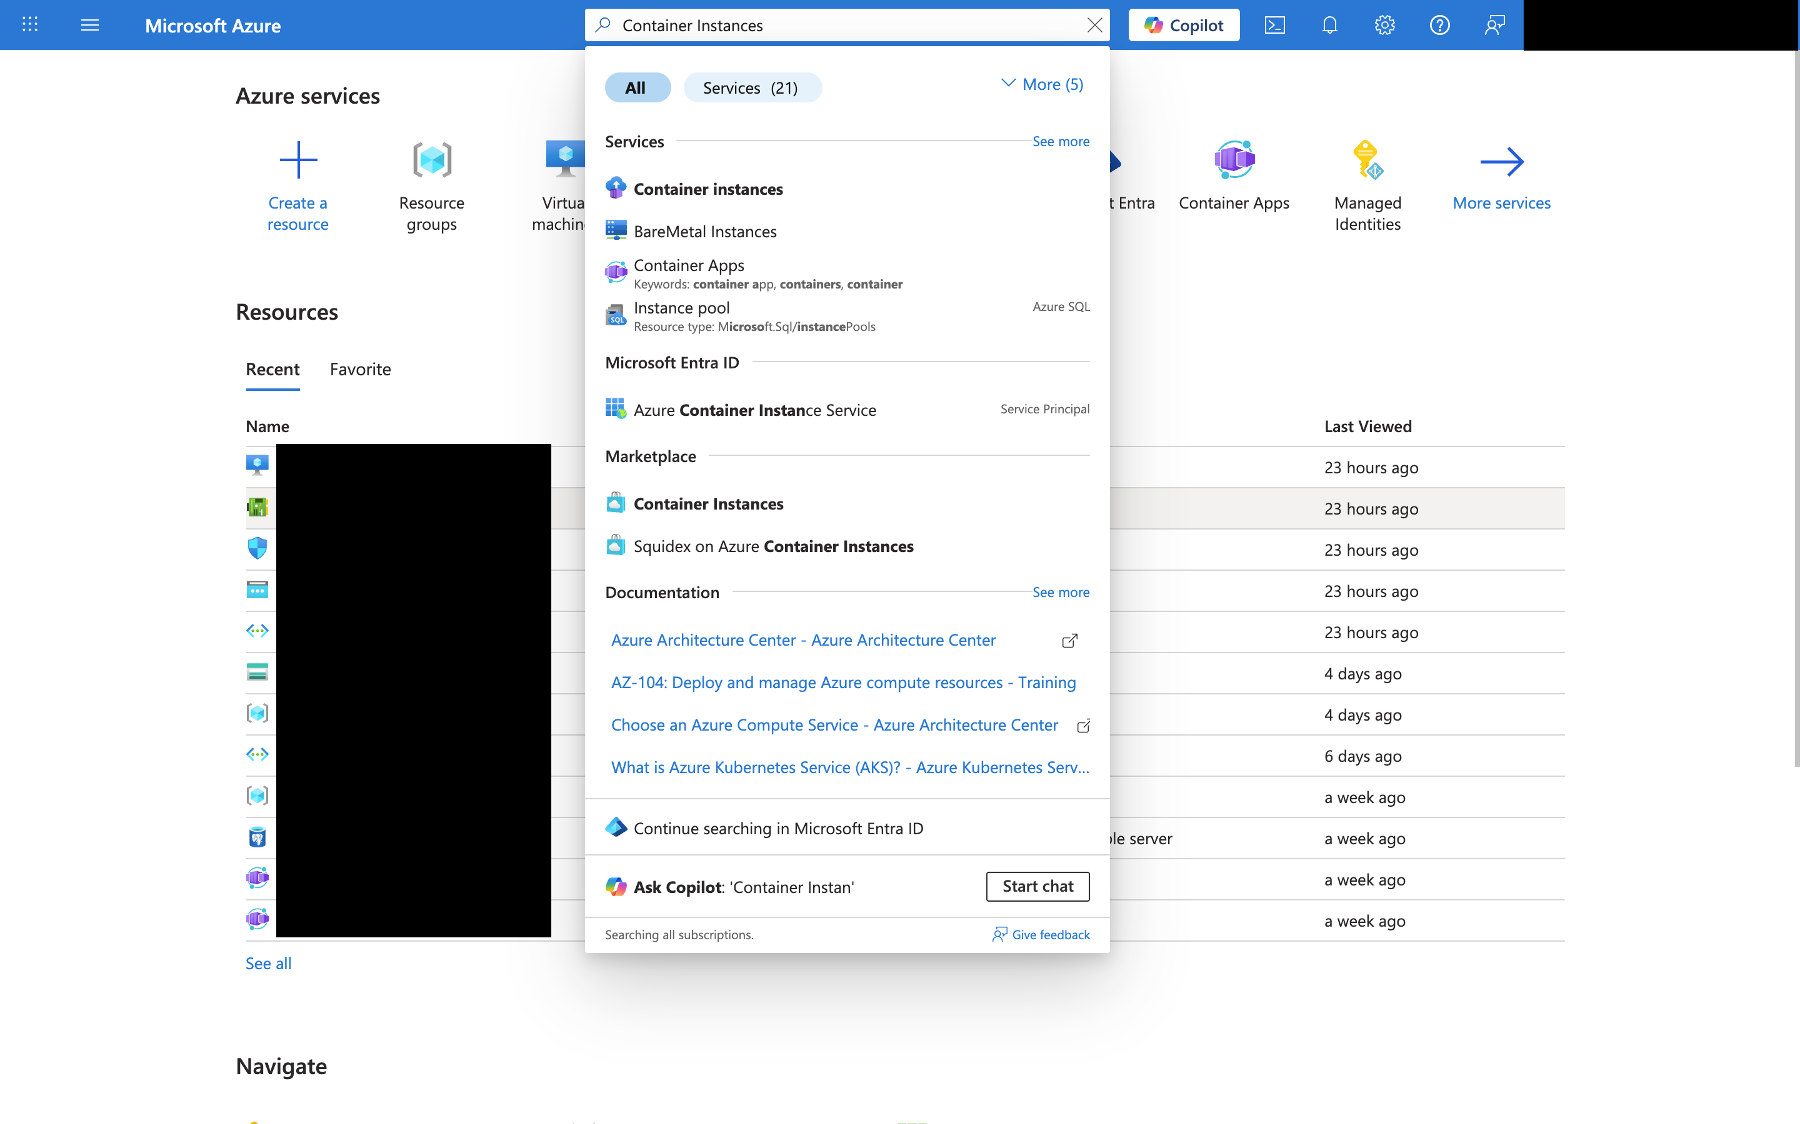
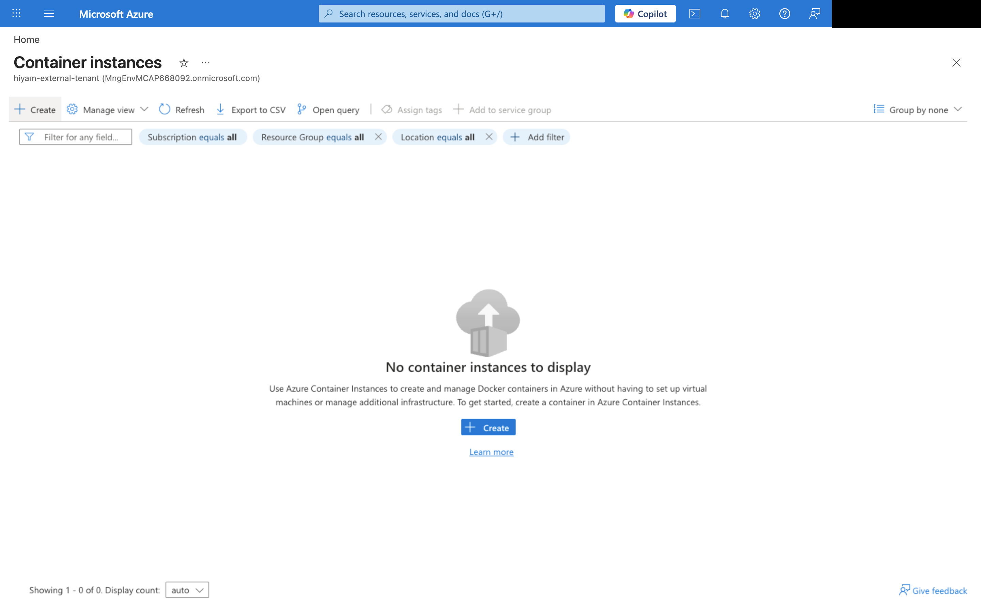
Container Instances の作成を開始する
Azure Workshop for Beginners | 第4回
Azure Portal から Container Instances の作成画面を開きます。似た名前の Container Apps や AKS を選ばないようにします。
検索バーで「コンテナインスタンス」を選択
「作成 」を選択
「コンテナインスタンス」を選択
• 検索またはリソース作成から Container Instances を開きます。
• 作成先のリソースグループを確認します。
• サービス名が Container Instances であることを確認します。
Notes:
HTML一次情報: スライド19「VM 作成を開始する」。本文の粒度は HTML に合わせる。
操作メモ: スクリーンショットの順序を崩さず、Portal の実画面確認として扱う。マスク済み情報は推測しない。

Slide 22
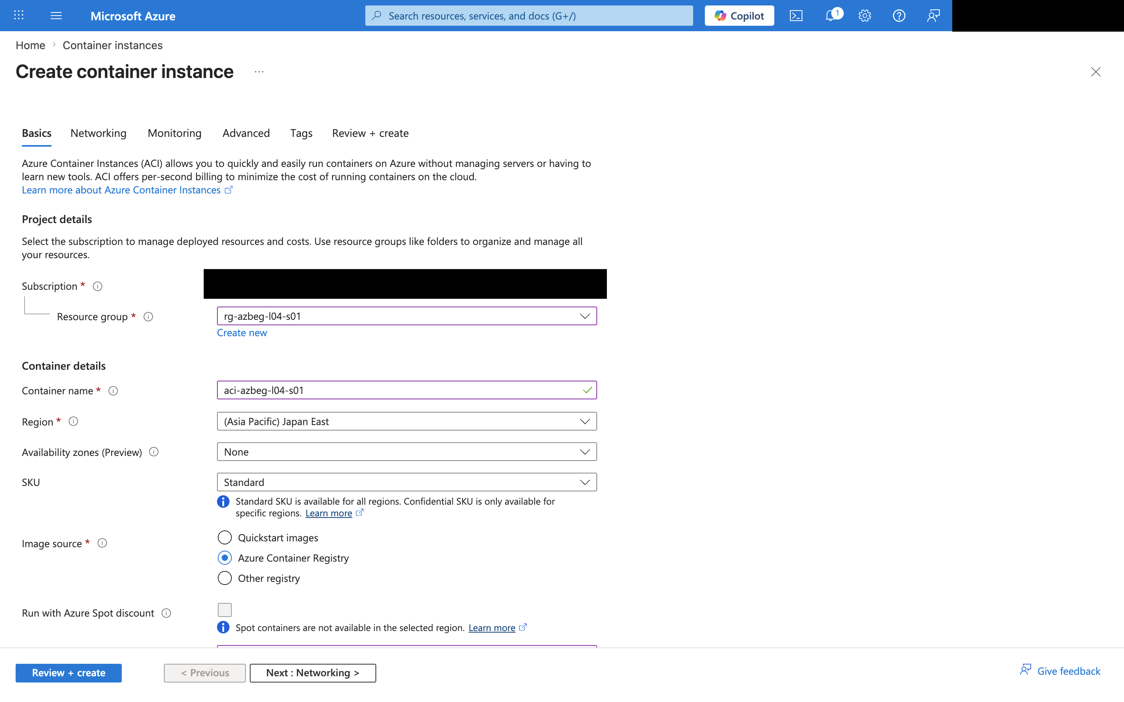
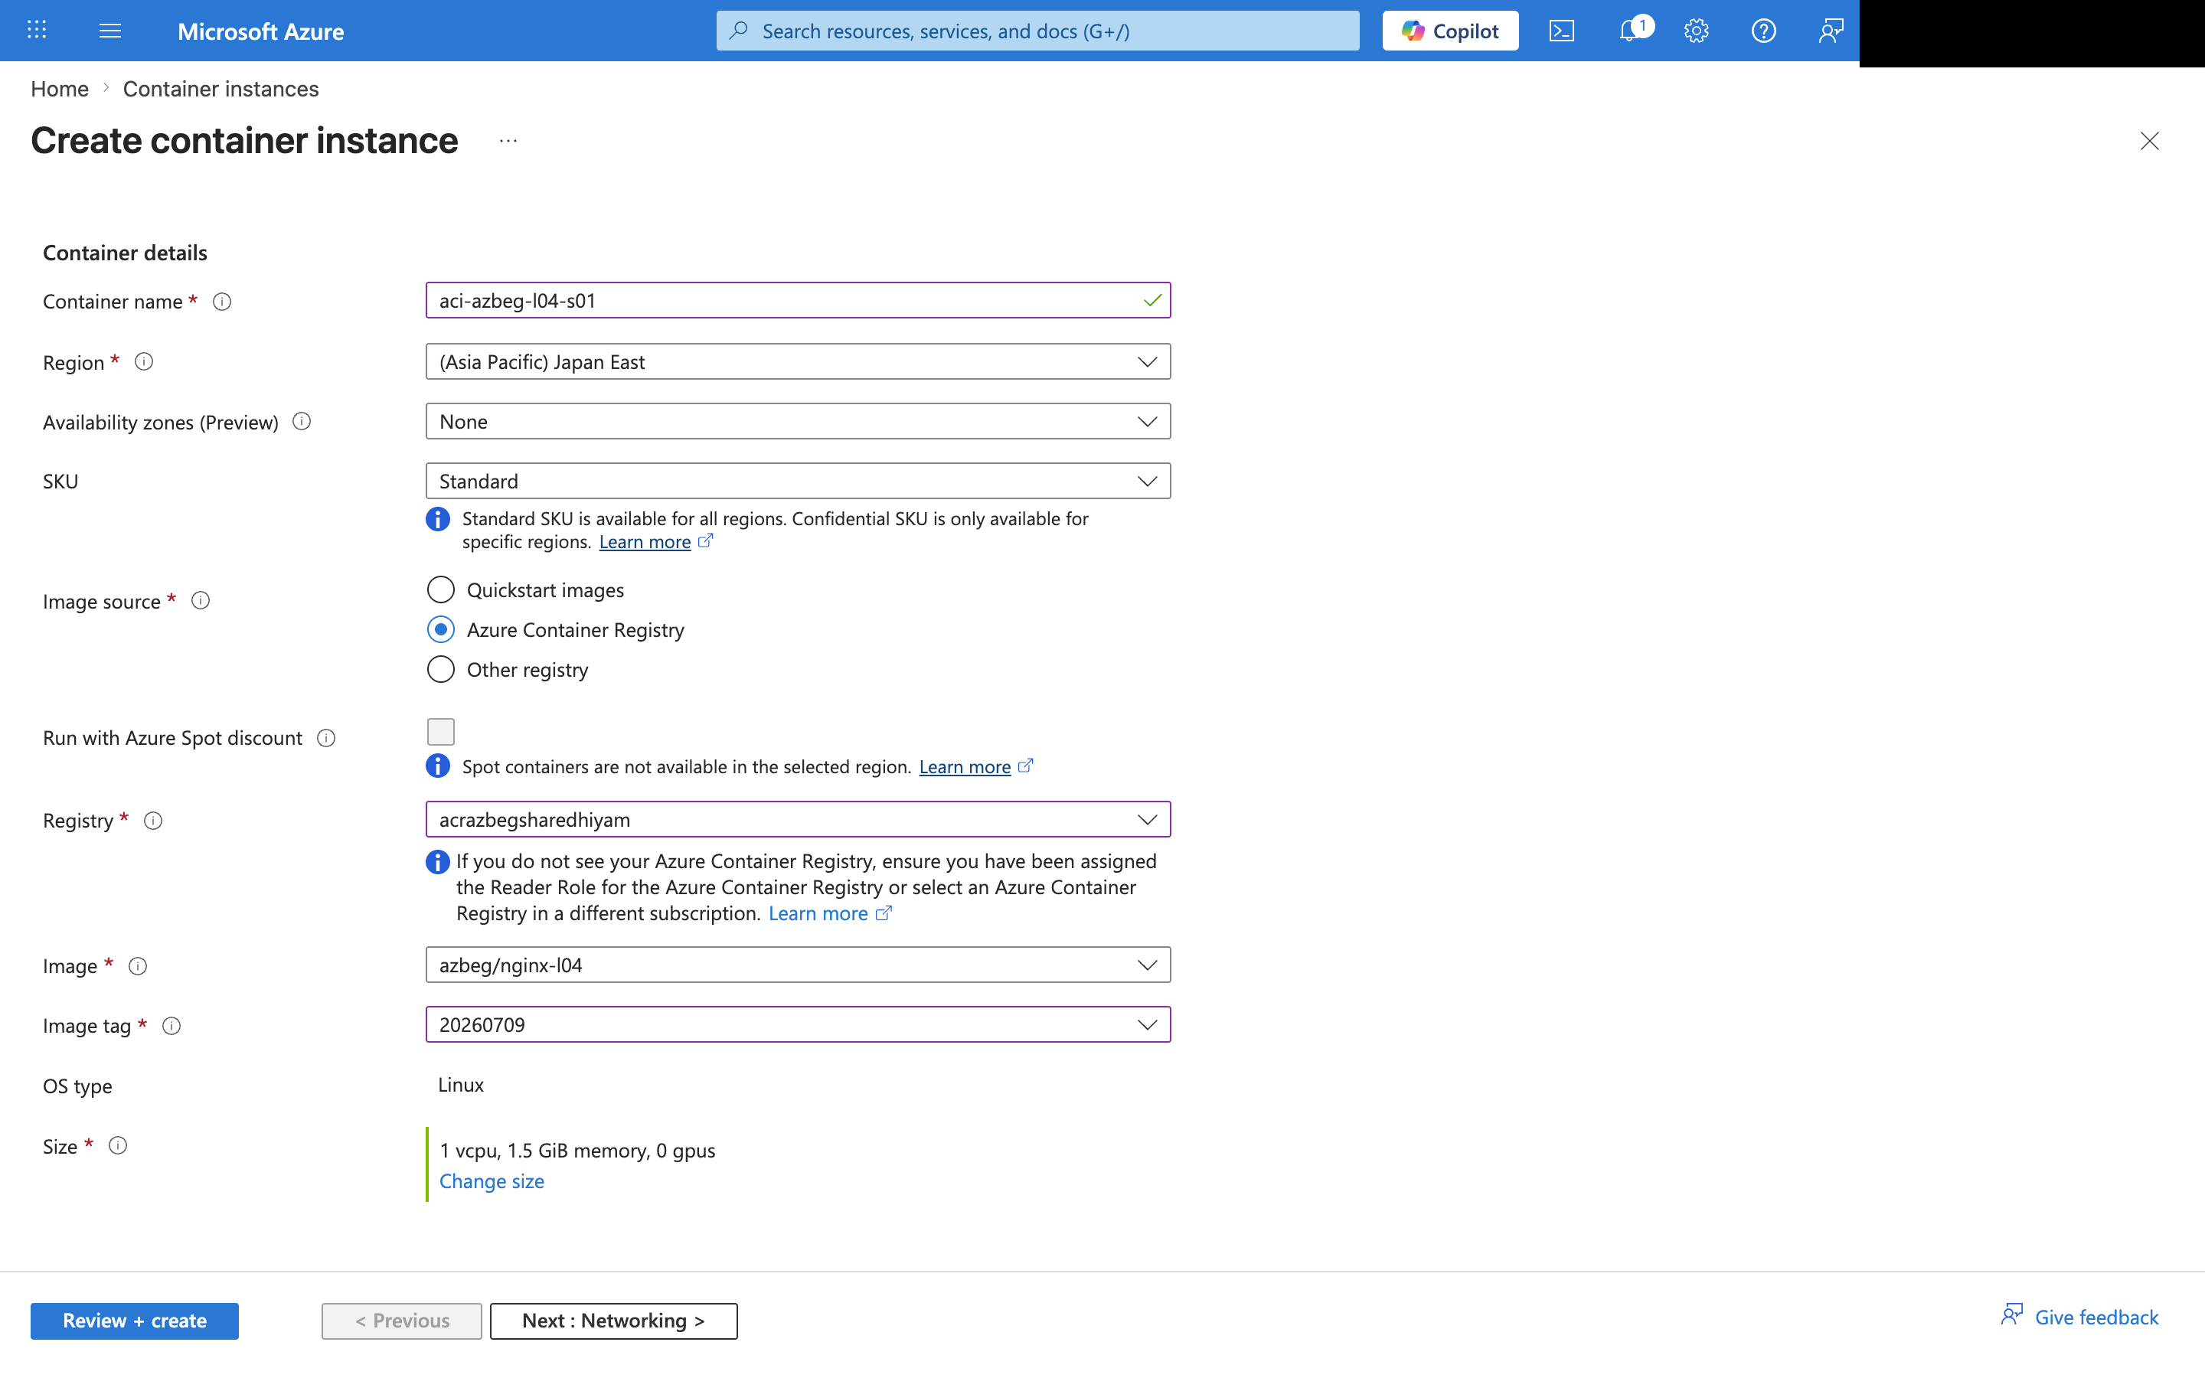
基本情報を入力する
Azure Workshop for Beginners | 第4回
コンテナグループ名、リージョン、OS 種別、SKU を指定します。名前とリージョンは後続の確認にも関係します。
ワークショップで利用するサブスクリプションであることを確認
先ほど作成したリソースグループを選択
講師指定のリソース名、リージョンを入力、指定
講師指定のレジストリ、イメージ、イメージタグを選択
可用性ゾーン、SKU はデフォルト値を利用
CPU, RAM はデフォルト値を利用
ACR を指定
ネットワークを選択
基本情報を入力する
Notes:
HTML一次情報: スライド24「基本情報を入力する」。本文の粒度は HTML に合わせる。
操作メモ: Portal 操作は Basic、Image、Networking、Review、Running 確認の順序を保つ。スクリーンショットは加工しない。

Slide 23
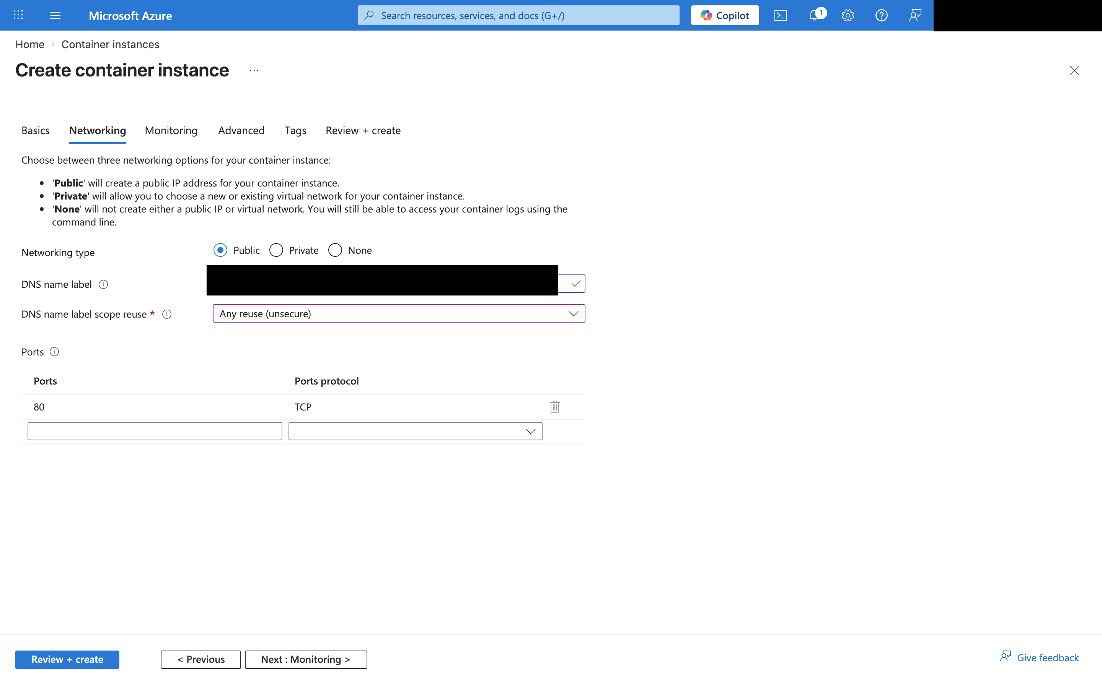
ネットワークを公開する
Azure Workshop for Beginners | 第4回
ブラウザーからアクセスするため、Public と TCP 80 を設定します。本回では HTTPS や独自ドメインは扱いません。
パブリックを選択
講師指定の DNS ラベルを入力
TCP 80 番が公開対象であることを確認
Any を選択
監視を選択
Public と HTTP 80 を設定する
• 公開範囲が Public になっていることを確認します。
• Protocol は TCP、Port は 80 を使います。
• Private を選ぶとインターネットから表示できません。
Notes:
HTML一次情報: スライド27「ネットワークを公開する」。本文の粒度は HTML に合わせる。
操作メモ: Portal 操作は Basic、Image、Networking、Review、Running 確認の順序を保つ。スクリーンショットは加工しない。
トラブル時: Running、FQDN、HTTP、TCP 80、イメージ名、ACR pull の順に確認する。

Slide 24
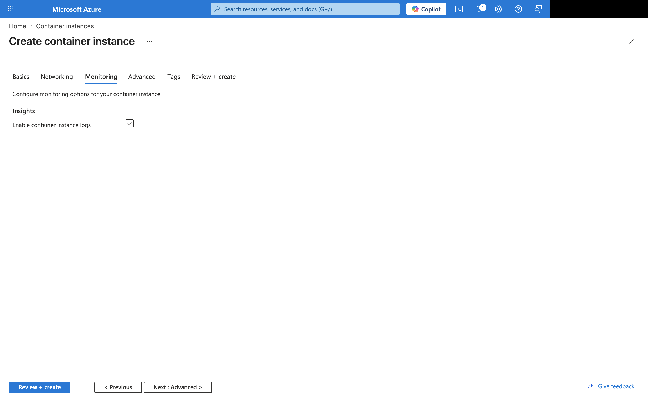
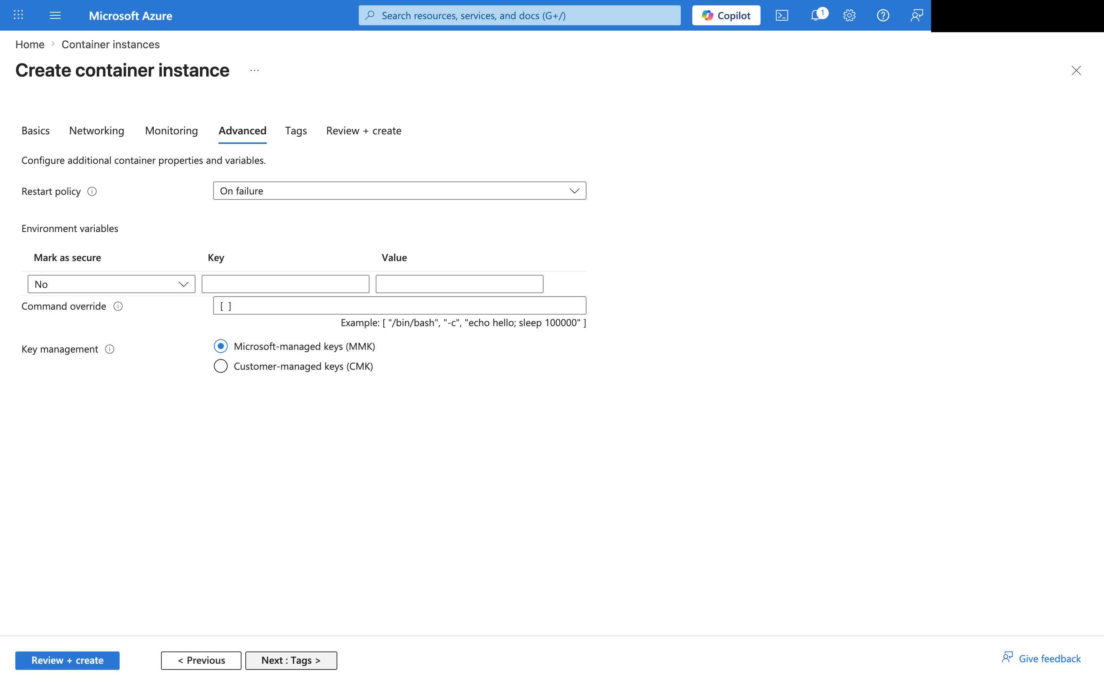
監視、Advanced
Azure Workshop for Beginners | 第4回
監視は今回はせっていしません。Advanced はデフォルト値のままとし、スキップします
チェックを外し、監視を無効化
Advanced を選択
タグを選択

Slide 25
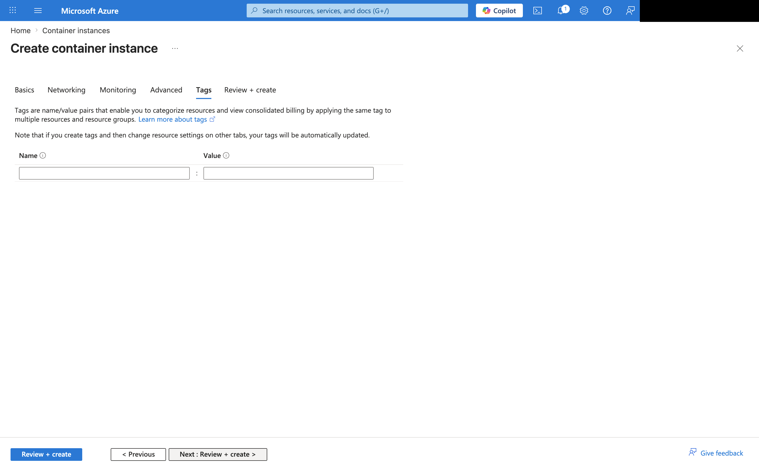
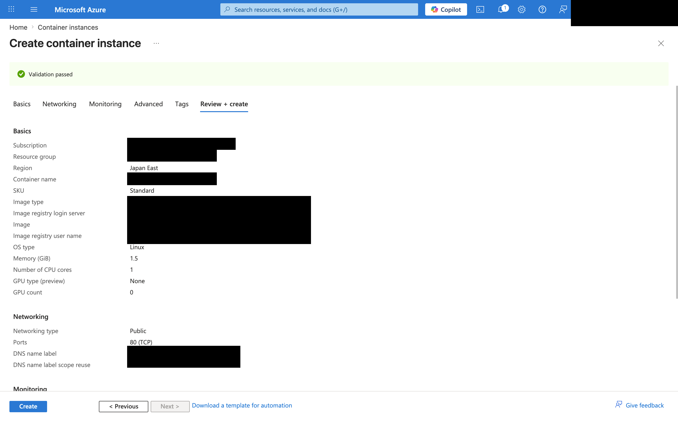
タグを設定する
Azure Workshop for Beginners | 第4回
タグを付けると、講師が用途や削除対象を確認しやすくなります。受講者番号を自分の値に置き換えます。タグを設定したら、確認画面から作成を指示します。
講師指定のタグを入力
設定値を選択
確認 + 作成を選択
タグを設定する
作成を選択
リソースを作成する
Notes:
HTML一次情報: スライド29「タグを設定する」。本文の粒度は HTML に合わせる。
操作メモ: Portal 操作は Basic、Image、Networking、Review、Running 確認の順序を保つ。スクリーンショットは加工しない。

Slide 26
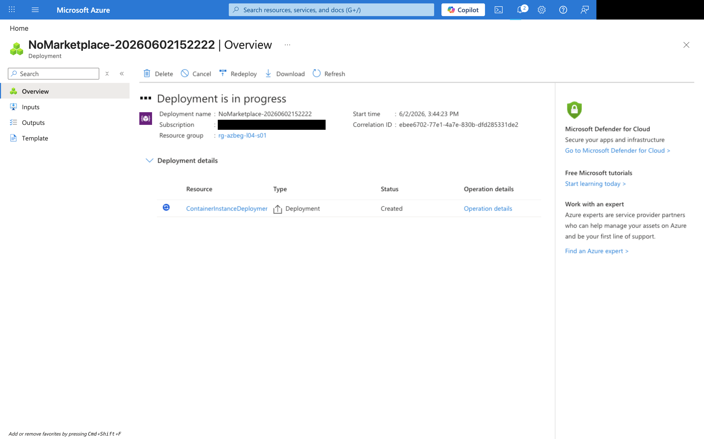
デプロイ完了を待つ
31
Azure Workshop for Beginners | 第4回
ACI の作成とイメージ取得には少し時間がかかります。完了後は作成された Container Instance の Overview へ進みます。
• 作成中に画面を閉じても、Portal の Deployments から確認できます。
• 失敗した場合はエラーメッセージの先頭を講師と確認します。
• image pull の失敗は、イメージ名や権限の確認につながります。
デプロイ完了を待つ
31 / 47
Notes:
HTML一次情報: スライド31「デプロイ完了を待つ」。本文の粒度は HTML に合わせる。
操作メモ: Portal 操作は Basic、Image、Networking、Review、Running 確認の順序を保つ。スクリーンショットは加工しない。

Slide 27
Container Instances のステータスを確認する
Azure Workshop for Beginners | 第4回
作成した Container Instances が動作していることを確認します。
検索バーで「リソースグループ」を選択
「リソースグループ」を選択
リストから自分のリソースグループを選択
リソースグループを選択する
Notes:
HTML一次情報: スライド17「リソースグループを作成する」。本文の粒度は HTML に合わせる。
操作メモ: スクリーンショットの順序を崩さず、Portal の実画面確認として扱う。マスク済み情報は推測しない。

Slide 28
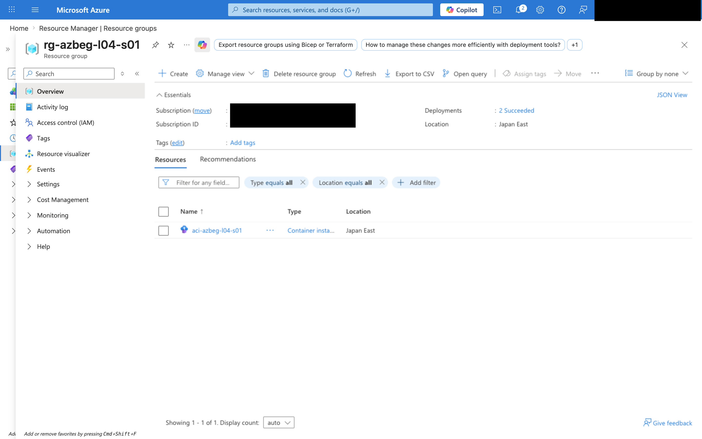
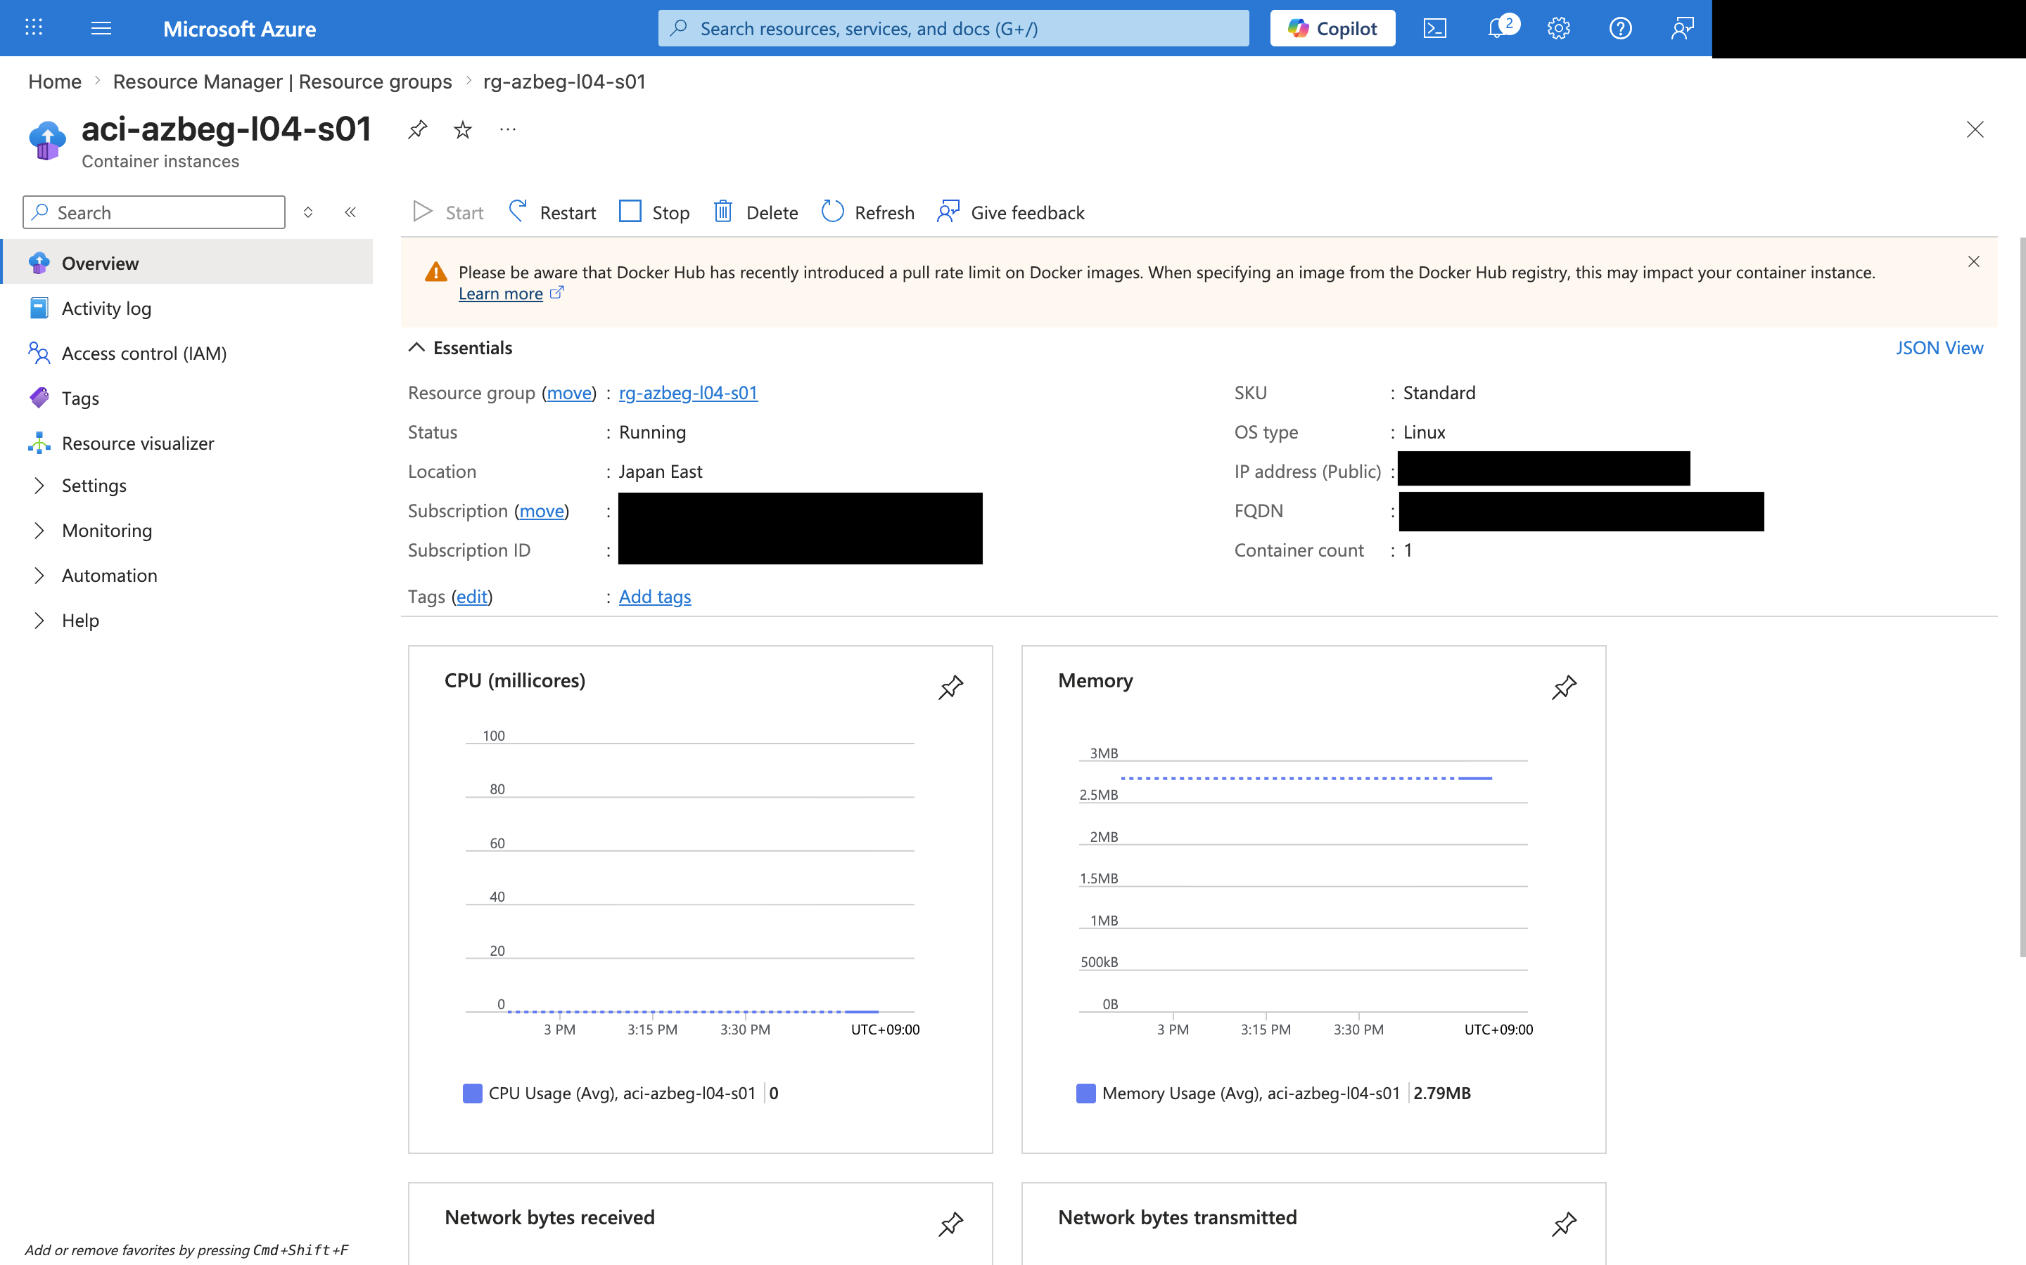
ACI の Overview を確認する
Azure Workshop for Beginners | 第4回
ACI が Running になり、FQDN または IP アドレスが表示されることを確認します。ブラウザーからアクセスする宛先はここで確認します。
ステータスが Running であることを確認
作成した ACI を選択
ブラウザからアクセスするために FQDN を確認
完了条件
Status が Running
ACI の状態と FQDN を確認する
Provisioning 中にアクセスすると失敗することがあります。起動状態を確認してから進みます。
Notes:
HTML一次情報: スライド32「ACI の Overview を確認する」。本文の粒度は HTML に合わせる。
操作メモ: Portal 操作は Basic、Image、Networking、Review、Running 確認の順序を保つ。スクリーンショットは加工しない。
トラブル時: Running、FQDN、HTTP、TCP 80、イメージ名、ACR pull の順に確認する。

Slide 29
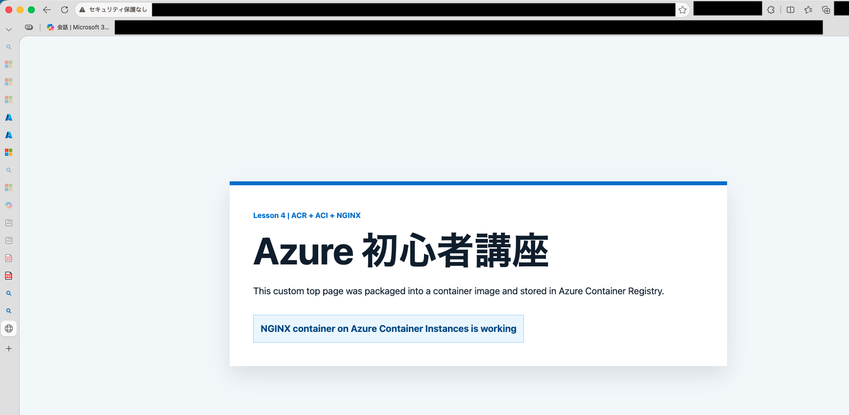
ブラウザーでアクセスする
Azure Workshop for Beginners | 第4回
ACI Overview で確認した FQDN に HTTP でアクセスし、NGINX のページが表示されることを確認します。
ブラウザから http://<ACI の FQDN>/ にアクセス
完了条件
NGINX のページが表示される
表示できれば、ブラウザー、公開ポート、ACI、コンテナイメージの流れがつながっています。
カスタマイズした NGINX のトップページが表示される
ブラウザーで NGINX のページを確認する
Notes:
HTML一次情報: スライド33「ブラウザーでアクセスする」。本文の粒度は HTML に合わせる。
操作メモ: Portal 操作は Basic、Image、Networking、Review、Running 確認の順序を保つ。スクリーンショットは加工しない。
トラブル時: Running、FQDN、HTTP、TCP 80、イメージ名、ACR pull の順に確認する。

Slide 30
表示されないときの見方
Azure Workshop for Beginners | 第4回
画面が出ない場合は、状態、宛先、アクセス方法、ポート、イメージ取得の順に確認します。焦って設定を増やさず、手前から切り分けます。
表示されないときは、手前から順に確認する
ACI 側
ACR / イメージ側
1. Running か
時間内に戻れない
2. FQDN か
→
5. イメージ名とタグ
→
7. 講師デモへ切替
3. HTTP か
6. pull 権限
4. TCP 80 か
直せない場合も、作成途中リソースの削除確認は最後に行う
Notes:
HTML一次情報: スライド34「表示されないときの見方」。本文の粒度は HTML に合わせる。
トラブル時: Running、FQDN、HTTP、TCP 80、イメージ名、ACR pull の順に確認する。

Slide 31
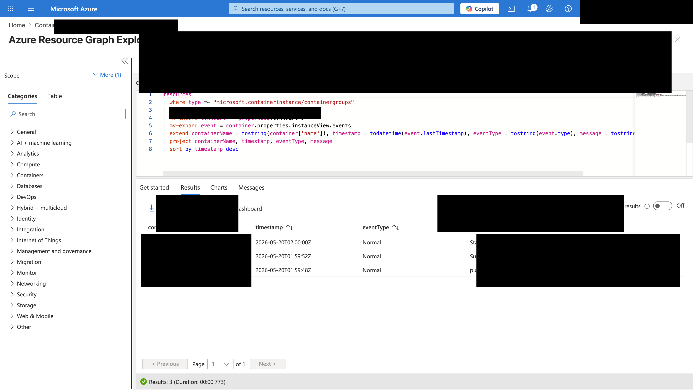
ログとイベントを確認する
Azure Workshop for Beginners | 第4回
ACI では、コンテナのログやイベントから起動状態を確認できます。Image pull やコンテナ開始のイベントは切り分けの入口になります。
• ブラウザー表示だけでなく Portal 側の状態も確認します。
• Image pull の失敗は ACR やタグの確認につながります。
• ログに秘密情報が含まれる場合は公開資料に残しません。
ログまたはイベントを確認する
どうしてもうまくいかない場合はログ設定を追加して ACI を構築し直し、解析を試みます
Notes:
HTML一次情報: スライド35「ログとイベントを確認する」。本文の粒度は HTML に合わせる。
トラブル時: Running、FQDN、HTTP、TCP 80、イメージ名、ACR pull の順に確認する。

Slide 32
VM 構成と ACI 構成を比べる
Azure Workshop for Beginners | 第4回
同じ NGINX 表示でも、利用者が意識する管理対象は変わります。第3回と第4回の体験を、実行単位と作成物で比較します。
観点
第3回: VM
第4回: ACI
実行単位
VM 上の OS と NGINX
コンテナイメージから起動した NGINX コンテナ
作成時に意識したもの
VM、Disk、NIC、Public IP、NSG
ACI、イメージ、公開ポート、FQDN
NGINX の準備
カスタムデータでインストール
イメージに含まれるものを実行
OS 管理
利用者が意識する範囲が広い
VM より意識する範囲が小さい
削除
受講者リソースグループ削除
受講者リソースグループ削除
Notes:
HTML一次情報: スライド37「VM 構成と ACI 構成を比べる」。本文の粒度は HTML に合わせる。
講師メモ: 第3回の VM と第4回のコンテナ/ACI の責任分界と操作体験の違いを強調する。

Slide 33
省略された管理対象
Azure Workshop for Beginners | 第4回
ACI では OS ディスクや NIC を個別に作らず、NGINX のインストール手順も書きません。コンテナ実行に集中しやすくなります。
Disk
NIC
OS ディスクを作らない
NIC を作らない
VM のような OS ディスクを個別に確認しません。
ネットワークの細部より、公開設定と FQDN に注目します。
Install
Patch
NGINX を手で入れない
OS パッチの見え方が違う
イメージに含まれている NGINX を実行します。
ただしイメージの更新責任は別途残ります。
Notes:
HTML一次情報: スライド38「省略された管理対象」。本文の粒度は HTML に合わせる。

Slide 34
省略されない設計対象
Azure Workshop for Beginners | 第4回
ACI でも設計が不要になるわけではありません。どのイメージを使い、どこから取得し、どのポートを公開し、どう削除するかは考えます。
Image
Access
Operation
どのイメージか
どこへ公開するか
ログと削除
タグ、更新、脆弱性、由来を確認する必要があります。
Public、FQDN、ポート、HTTPS の扱いを判断します。
状態確認、トラブル時のログ、コストを残さない削除が必要です。
Notes:
HTML一次情報: スライド39「省略されない設計対象」。本文の粒度は HTML に合わせる。

Slide 35
コストが発生する場所
Azure Workshop for Beginners | 第4回
ACI は実行中の CPU/メモリ時間などが課金対象になります。本回では最後に受講者リソースグループを削除し、作成した課金対象を残しません。
リソース
課金注意
本回の扱い
Azure Container Instances
実行中の CPU/メモリ時間が課金対象になります。
最後に削除します。
Log/診断関連
有効化した場合に課金が発生することがあります。
本回では詳細に扱いません。
共有 ACR
講師管理の共有リソースです。
受講者は削除しません。
DNS label/FQDN
ACI に付随します。
ACI 削除で解放されます。
Notes:
HTML一次情報: スライド40「コストが発生する場所」。本文の粒度は HTML に合わせる。
削除確認: 受講者ごとのリソースグループだけを削除し、共有 ACR を削除しないことを明確にする。

Slide 36
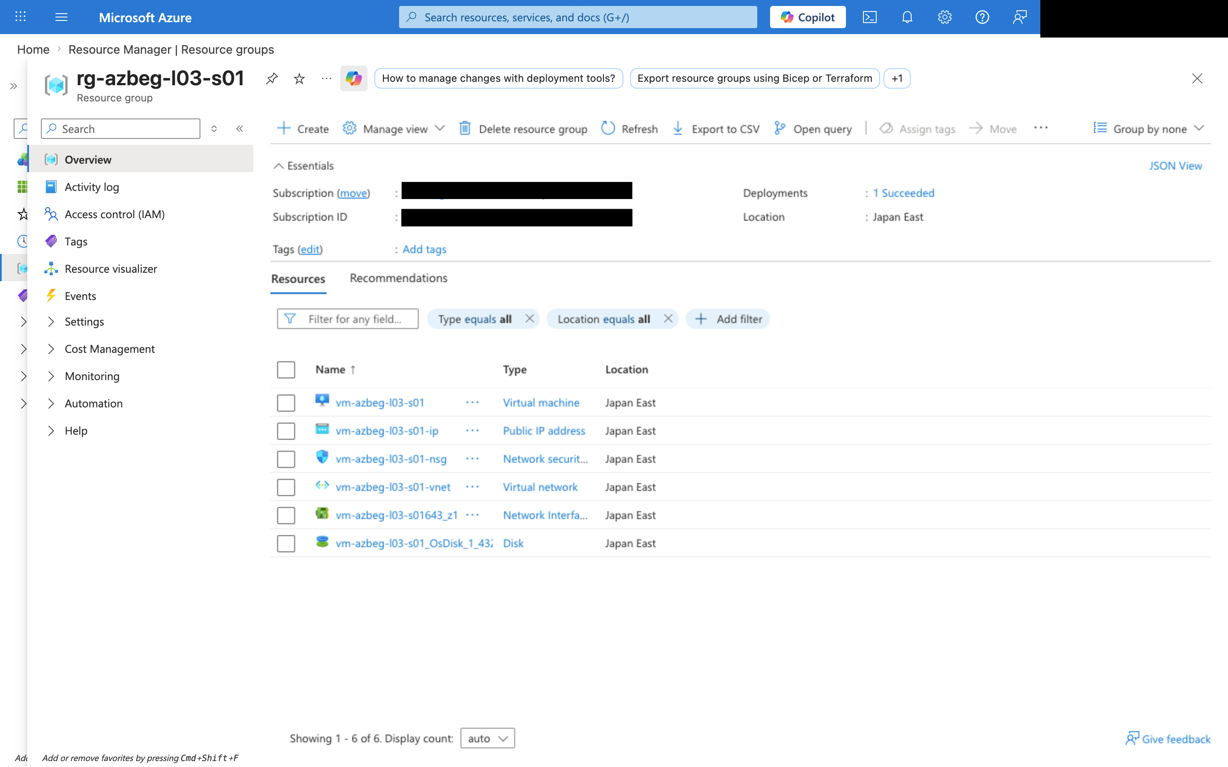
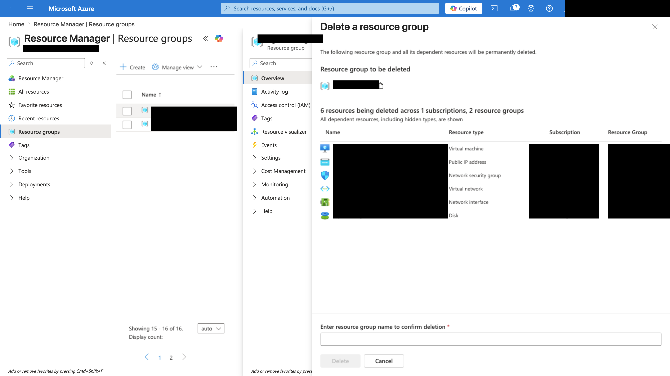
リソースグループを削除する
Azure Workshop for Beginners | 第4回
受講者が作成したリソースグループだけを削除します。共有 ACR や講師共有リソースグループは削除対象ではありません。
リソースグループを削除を選択
自身のリソースグループを選択
リソースグループ名を入力
活性化した削除を選択
Notes:
HTML一次情報: スライド41「リソースグループを削除する」。本文の粒度は HTML に合わせる。
重要: ACR はイメージ保管場所、ACI は実行場所。共有 ACR は講師管理で、受講者の削除対象に含めない。
削除確認: 受講者ごとのリソースグループだけを削除し、共有 ACR を削除しないことを明確にする。

Slide 37
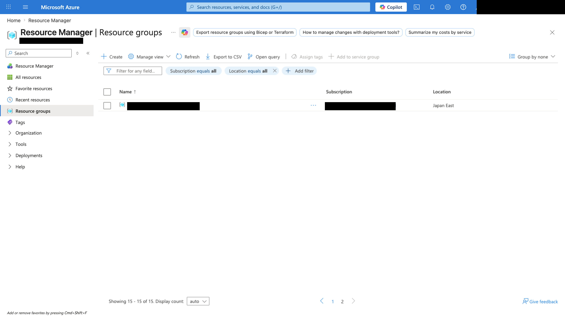
削除完了を確認する
Azure Workshop for Beginners | 第4回
対象リソースグループが一覧から消えたこと、または削除中になっていることを確認します。ここまでが本回のハンズオン完了です。
• 削除には反映待ちが発生する場合があります。
• 別のリソースグループを削除しないよう名前を確認します。
• 講師は最後に全員の削除状況を確認します。
リソースグループの一覧画面から自身のリソースグループが消える
削除完了または削除中であることを確認する
Notes:
HTML一次情報: スライド42「削除完了を確認する」。本文の粒度は HTML に合わせる。
削除確認: 受講者ごとのリソースグループだけを削除し、共有 ACR を削除しないことを明確にする。

Slide 38
よくある失敗
Azure Workshop for Beginners | 第4回
イメージ名、タグ、DNS ラベル、ACR 参照権限、ポート設定は特につまずきやすいポイントです。症状から確認箇所へ短く戻ります。
失敗
症状
確認箇所
対応
サービス選択ミス
Container Apps や AKS の画面にいる
作成画面のサービス名
Container Instances に戻ります。
イメージ名ミス
Image pull で失敗する
イメージ名、タグ、ACR ログインサーバー
講師指定値と照合します。
DNS ラベル重複
DNS label の検証に失敗する
Networking の DNS name label
接尾辞を追加します。
HTTP 表示失敗
ブラウザーで表示できない
Running 状態、FQDN、TCP 80
確認順に切り分けます。
削除対象の誤解
共有 ACR を削除しようとする
リソースグループ名
受講者 RG だけ削除します。
Notes:
HTML一次情報: スライド44「よくある失敗」。本文の粒度は HTML に合わせる。

Slide 39
今日のまとめ
Azure Workshop for Beginners | 第4回
コンテナは VM を置き換える魔法ではなく、配布と実行の単位を変える技術です。ACR は保管場所、ACI は実行場所として整理します。
1
2
イメージは配布単位
ACR は保管場所
NGINX の実行に必要な内容を、コンテナイメージとして扱いました。
本回では講師共有 ACR のイメージを ACI から取得しました。
3
4
ACI は実行場所
削除までが完了
Public、TCP 80、FQDN を設定し、ブラウザーから確認しました。
受講者リソースグループだけを削除し、共有 ACR は残します。
Notes:
HTML一次情報: スライド46「今日のまとめ」。本文の粒度は HTML に合わせる。
重要: ACR はイメージ保管場所、ACI は実行場所。共有 ACR は講師管理で、受講者の削除対象に含めない。
削除確認: 受講者ごとのリソースグループだけを削除し、共有 ACR を削除しないことを明確にする。

Slide 40
確認クイズと QA
Azure Workshop for Beginners | 第4回
操作で詰まった点と、VM との違いで分からない点を確認します。最後に、ACR、ACI、公開ポート、削除対象を短く言葉にします。
問1
問2
イメージを保管する場所は?
本回で作成した実行サービスは?
Azure Container Registry
Azure Container Instances
問3
問4
公開した代表的なポートは?
最後に削除する対象は?
TCP 80
受講者ごとのリソースグループ
Notes:
HTML一次情報: スライド47「確認クイズと QA」。本文の粒度は HTML に合わせる。
重要: ACR はイメージ保管場所、ACI は実行場所。共有 ACR は講師管理で、受講者の削除対象に含めない。

Slide 41
講師向け ACR 作成手順
Azure Workshop for Beginners | 第4回
今回、受講者が利用する ACR は共有ACR として、講師が事前に準備してください。
デプロイ方法は以下を参照してください。
https://github.com/hironariy/AzureWorkshopForBeginners/blob/main/materials/scripts/lesson-04/acr-nginx-image-preparation.md
受講者が ACI 構築時に ACR を参照できず、うまく構築できない場合は、ACR をスコープに各受講者に対して、AcrPull のロールを付与して下さい。

